Slide 1
JUST
JobHub
나에게 딱 맞는 커리어 매칭 서비스
Java Users’ Study Team
박지훈 / 박미영 / 이승환 / 임찬우
프로젝트 기간: 23.09.05 ~ 23.10.10

Slide 2
2 of 37
0. 목차 Index
Index
1. 팀 소개 Team JUST
2. 주제 소개 JobHub
3. 프로젝트 개요 Outline
4. 주요 기능 Functions
5. 시연 Demonstration
6. 질의 응답 Q & A
Team JUST
JobHub
Outline
Functions
Demonstration
Q & A

Slide 3
JUST
TEAM JUST

Slide 4
4 of 37
1. 팀 소개 Team JUST
Index
J U S T
Java
Users’
Study
Team
Team JUST
JobHub
Outline
Functions
Demonstration
Q & A

Slide 5

5 of 37
1. 팀 소개 Team JUST
Index
Team JUST
팀장
JobHub
Outline
박지훈
박미영
이승환
임찬우
Functions
GitHub 관리자
백엔드 관리자
프론트엔드 관리자
DB 관리자
Demonstration
- 기업 리뷰
- 문서 및 UI 관리
- 게시판
- 이메일 인증
- 로그인/로그아웃
- 마이페이지
- 회원가입
- 매칭률
Q & A

Slide 6
JUST
주제 소개

Slide 7


7 of 37
2. 주제 소개 JobHub
Index
Team JUST
JobHub
Outline
mismatch
Functions
개인(구직)
기업(구인)
“맞는 회사를 찾기 어려워요”
“맞는 인재를 찾기 어려워요”
Demonstration
Q & A

Slide 8
8 of 37
2-1. 구인, 구직 시장 현황: 개인
Index
나와 맞는 직무나 회사를 찾을 때까지
취업 N수생이 될 의향이 있는가?
Team JUST
기타
JobHub
4.9%
N수 한다
64.6%
Outline
Functions
Demonstration
그냥 다닌다
32.8%
Q & A

Slide 9
9 of 37
2-1. 구인, 구직 시장 현황: 개인
Index
Team JUST
나와
맞지 않는 직무
28.5%
JobHub
기타
47.4%
Outline
Functions
급여나 복지가
생각한 것과 다름
24.1%
Demonstration
Q & A
*MZ세대 취준생 275명 대상, 에듀윌(2013)

Slide 10
10 of 37
2-2. 구인, 구직 시장 현황 : 기업
Index
인재 채용에 어려움을 겪는 이유
Team JUST
적합한 인재가 지원하지 않음
68.4%
JobHub
Outline
36.7%
묻지마 지원 등 허수 지원자가 많음
Functions
채용 후 조기 퇴사자가 발생함
33.9%
Demonstration
Q & A
*채용 시 겪는 어려움, 복수응답, 247개사 대상, 사람인(2018)

Slide 11
11 of 37
2-3. JobHub의 강점 및 기능
Index
Team JUST
JobHub
Outline
Functions
개인 회원
기업 회원
Demonstration
Q & A

Slide 12

12 of 37
2-3. JobHub의 강점 및 기능: 개인 회원
Index
연봉? 복지? 나에게 중요한 가치관은?
나에게 꼭 맞는 기업 추천 기능
Team JUST
JobHub
현직자가 알려주는
리뷰 및 평점 기능
Outline
개인 회원
Functions
Demonstration
다양한 주제를 자유롭게 나누는
익명 게시판 기능
Q & A

Slide 13

13 of 37
2-4. JobHub의 강점 및 기능: 기업 회원
Index
Team JUST
필터를 통해 찾아보는
인재 검색 기능
JobHub
Outline
우리 회사를 잘 표현한 리뷰는 상단에 고정!
기업 리뷰 고정 기능
기업 회원
Functions
Demonstration
Q & A

Slide 14


14 of 37
2-4. JobHub의 강점 및 기능: 기업 회원
Index
Team JUST
회원에 대한 관리
JobHub
Outline
매칭률 관련 통계 제공
관리자
Functions
Demonstration
Q & A

Slide 15
JUST
프로젝트 개요

Slide 16
16 of 37
3. 프로젝트 개요 Outline
- 프로젝트 이름 : JobHub (잡 허브)
- 프로젝트 내용 :
취업시장의 주체인 개인, 기업 간의 미스매칭을 해소하기 위해
개인 회원에게는 기업의 평점, 리뷰와 더불어 본인과의 매칭률을 제공하고,
기업 회원에게는 개인의 이력과 자기소개서와 더불어 당사와의 매칭률을
제공하는 서비스 제작
Index
Team JUST
JobHub
Outline
Functions
Demonstration
Q & A

Slide 17
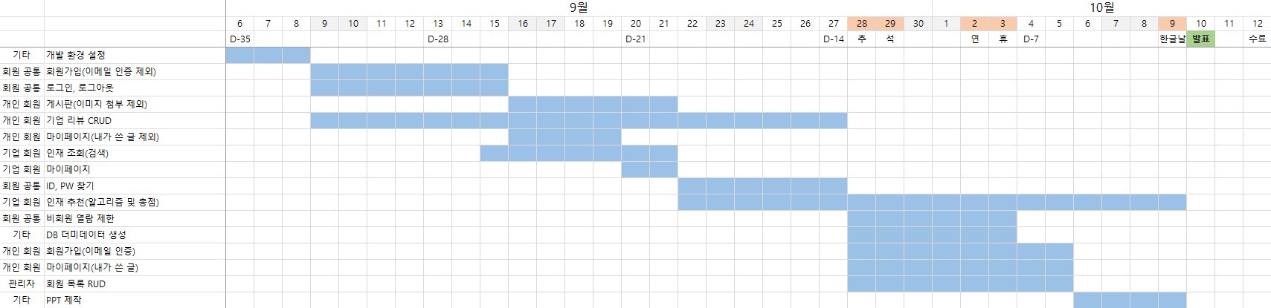
17 of 37
3. 프로젝트 개요 Outline
- 기간 : 2023.09.05 ~ 2023.10.10
Index
Team JUST
JobHub
Outline
Functions
Demonstration
Q & A

Slide 18









18 of 37
3. 프로젝트 개요 Outline
Index
- 개발 / 서버 환경, 개발 기술
OS : Windows 10 64bit
JDK : 1.8.0_241
Tool : Eclipse IDE for Enterprise Java Developers (2023-03)
Test / Build : Junit 4.12 / Maven 3.8.1
형상관리도구 : GitHub
DBMS : Oracle 11g
WAS : Tomcat 8.0
Framework : Spring Framework 4.3.9, MyBatis
사용언어 : Java, JavaScript, html, CSS, SQL
Team JUST
JobHub
Outline
Functions
Demonstration
Q & A

Slide 19
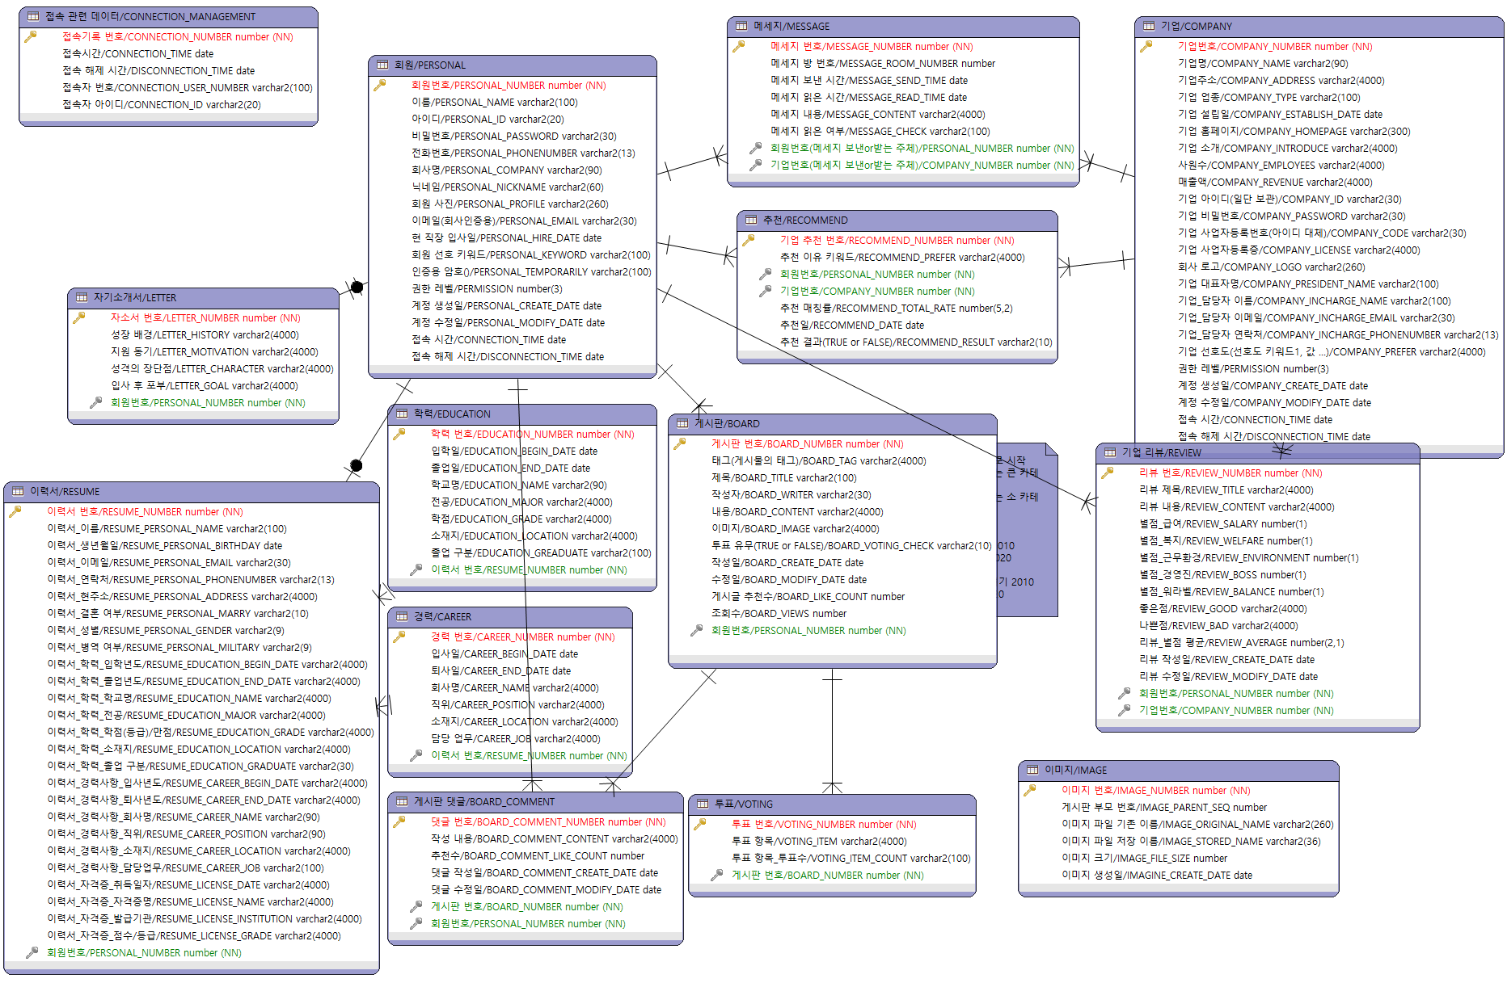
19 of 37
3. 프로젝트 개요 Outline
- DB / ERD: 전체
Index
Team JUST
JobHub
Outline
Functions
Demonstration
Q & A

Slide 20
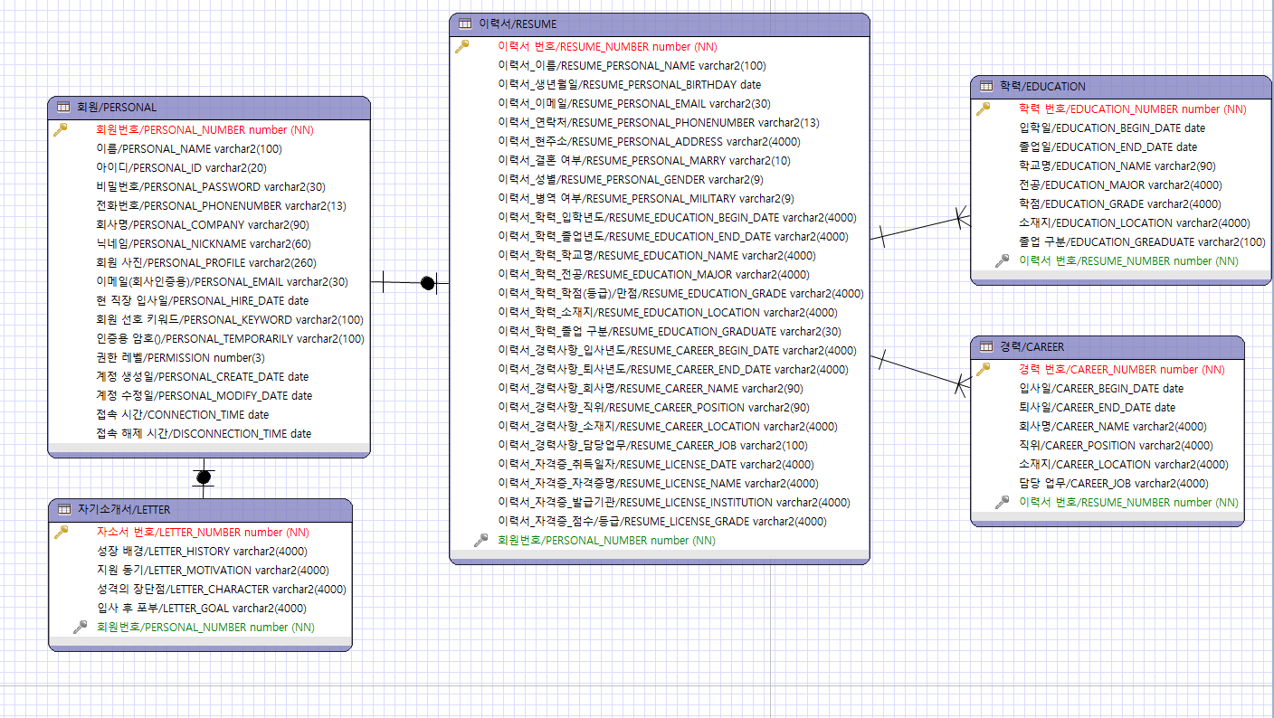
20 of 37
3. 프로젝트 개요 Outline
- DB / ERD: 개인회원
- 이력서, 자기소개서
Index
Team JUST
JobHub
Outline
Functions
Demonstration
Q & A

Slide 21
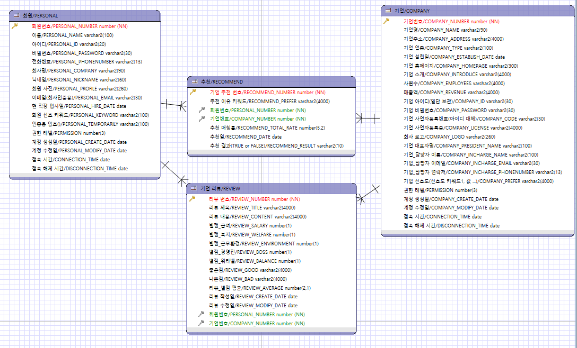
21 of 37
3. 프로젝트 개요 Outline
- DB / ERD: 개인회원 - 기업회원
Index
Team JUST
JobHub
Outline
Functions
Demonstration
Q & A

Slide 22
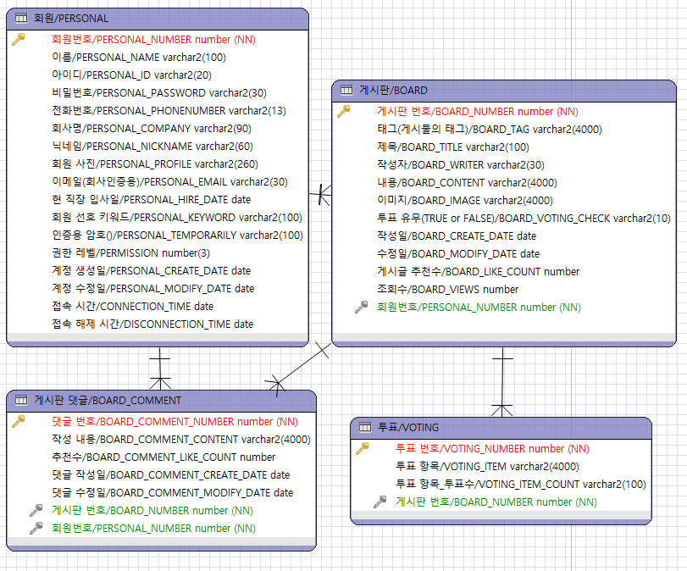
22 of 37
3. 프로젝트 개요 Outline
- DB / ERD: 개인회원 - 게시판
Index
Team JUST
JobHub
Outline
Functions
Demonstration
Q & A

Slide 23
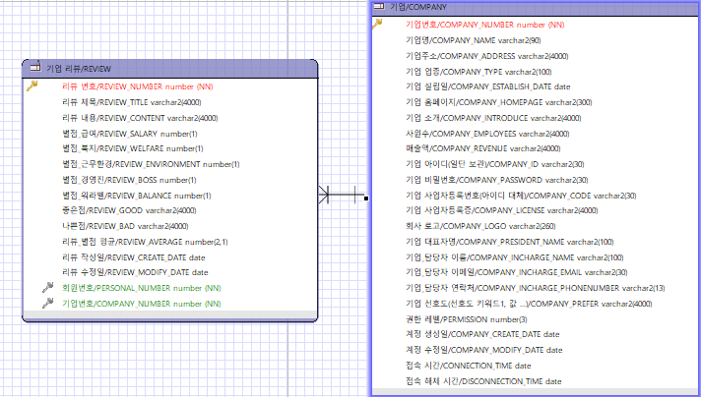
23 of 37
3. 프로젝트 개요 Outline
- DB / ERD: 기업 – 기업 리뷰
Index
Team JUST
JobHub
Outline
Functions
Demonstration
Q & A

Slide 24
JUST
주요 기능

Slide 25



22 of 33
4. 주요 기능 Functions
Index
Team JUST
JobHub
Outline
이메일 API
매칭률 조회
기업 리뷰
관리자 페이지
회원가입 시,
이메일 인증 기능
인재, 기업 검색 시,
선호도를 반영하여
매칭률 계산 및 조회
기업 리뷰 작성
& 조회를 통한
기업의 특징 파악
회원에 대한 관리
&
매칭률 관련 통계 제공
Functions
Demonstration
Q & A

Slide 26
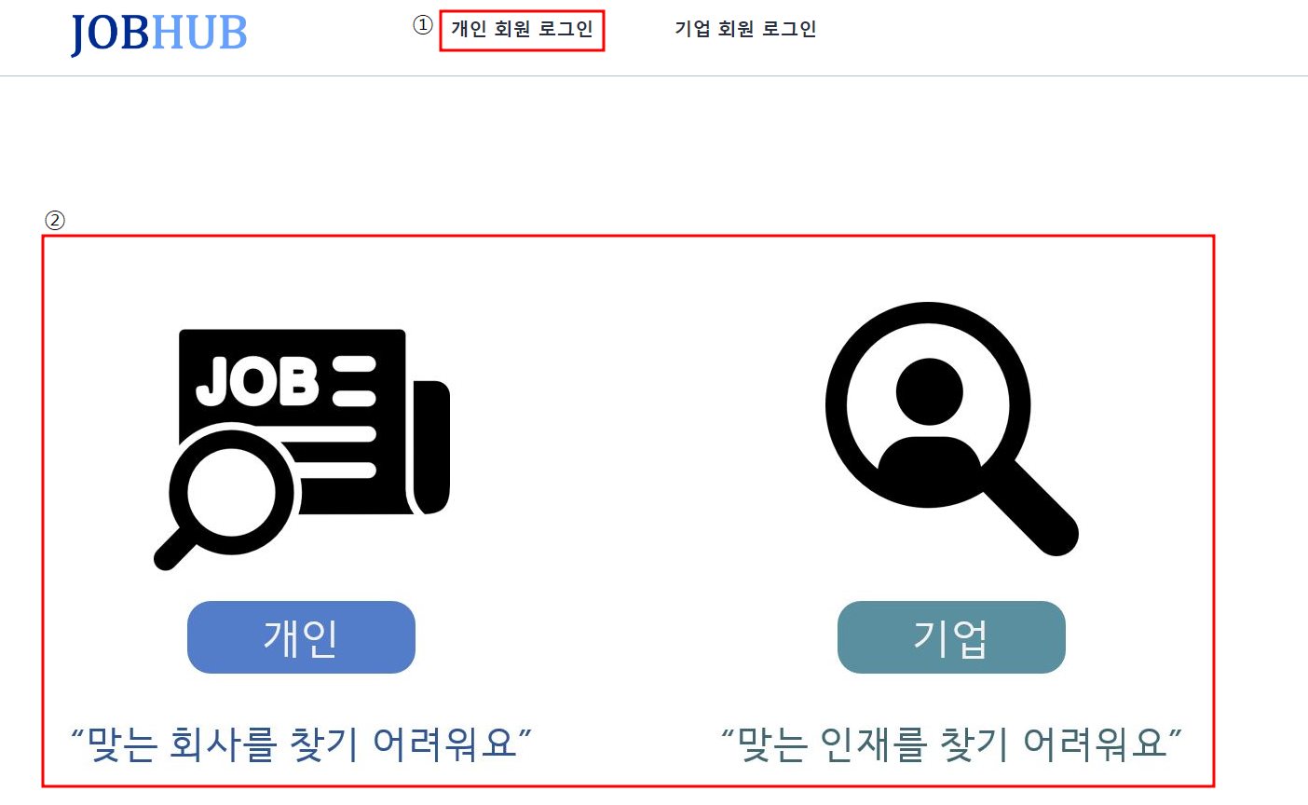
25 of 37
4. 주요 기능 Functions : 메인 페이지
Index
① 개인(기업) 회원 로그인
클릭 시 개인(기업) 회원
로그인 페이지로 이동
② 기본 메인 화면
JOBHUB 서비스에 대한 소개
Team JUST
JobHub
Outline
Functions
Demonstration
Q & A

Slide 27
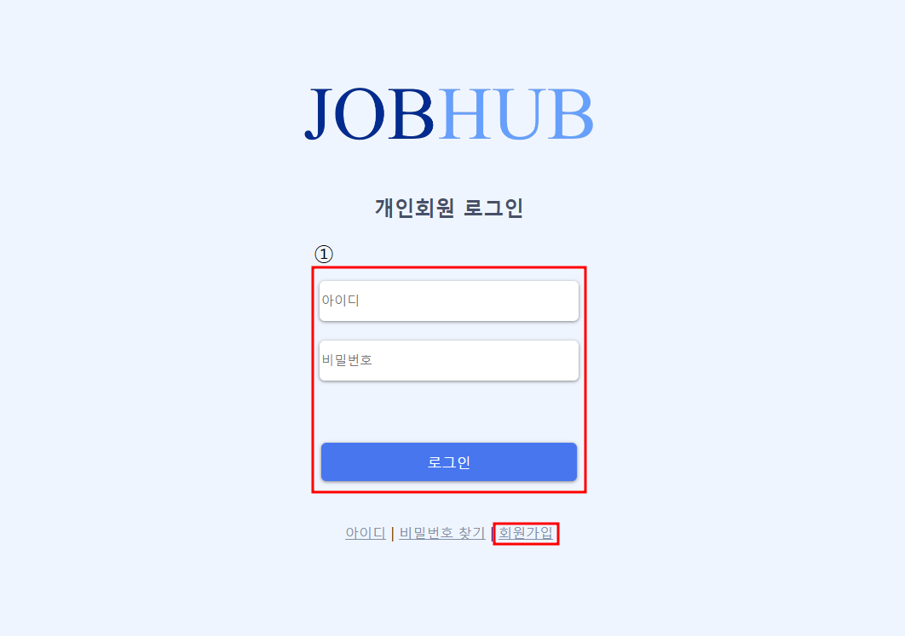
27 of 37
4. 주요 기능 Functions : 로그인
Index
① 개인 회원 로그인
가입된 ID / 비밀번호 입력 후
로그인 버튼 클릭 시,
로그인 후 마이페이지로 이동
② 회원가입
회원가입 버튼 클릭 시
회원가입 페이지로 이동
Team JUST
JobHub
Outline
Functions
Demonstration
Q & A

Slide 28
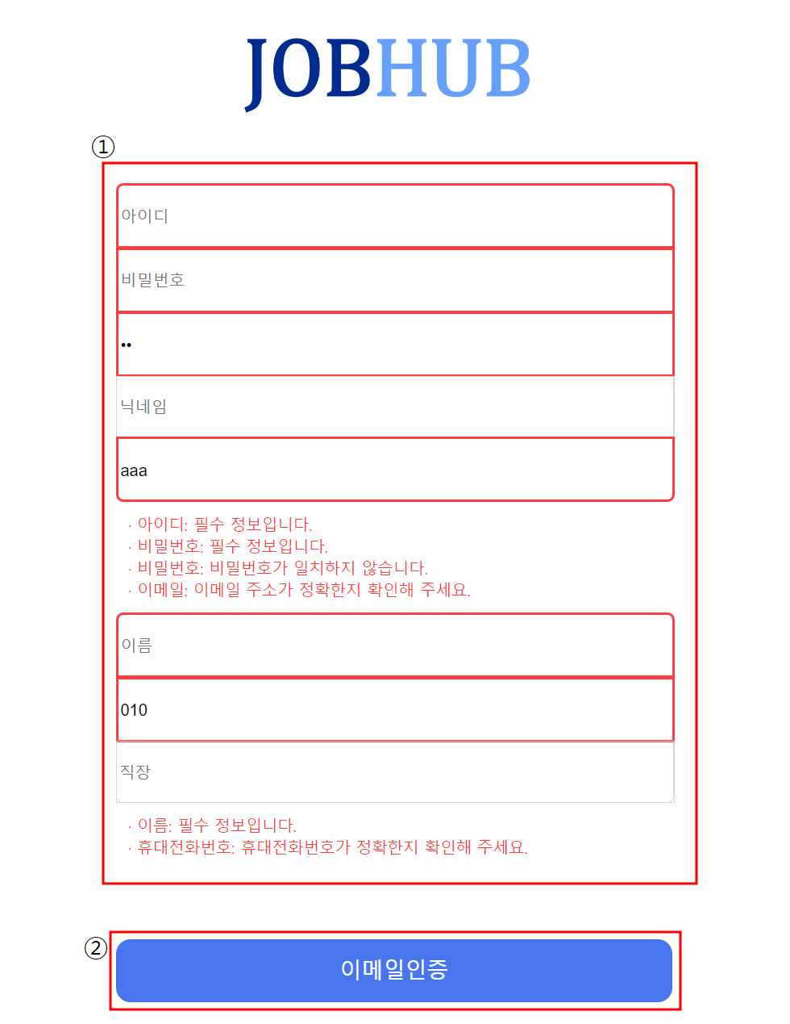
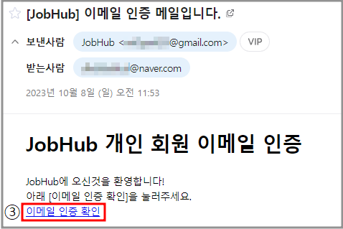
27 of 37
4. 주요 기능 Functions : 회원가입
Index
① 회원가입 유효성검사
필수 정보 값을 형식에 맞게
입력 요청
② ‘이메일인증’ 버튼 클릭
클릭 시, 입력한 이메일로
인증번호 발송 및 가입 대기
(로그인 페이지로 이동,
인증 전 로그인 불가)
③ 이메일 인증 확인
클릭 시, 이메일 인증 완료
권한 레벨이 변경 되어
로그인 가능
Team JUST
JobHub
Outline
Functions
Demonstration
Q & A

Slide 29
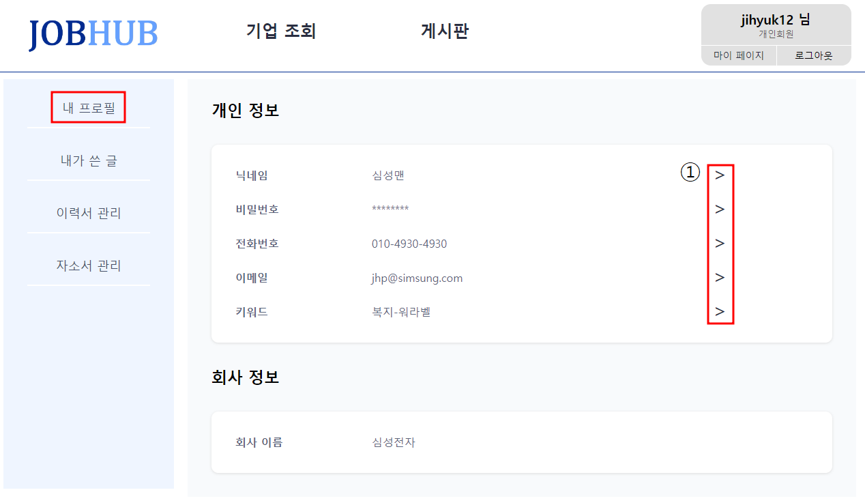
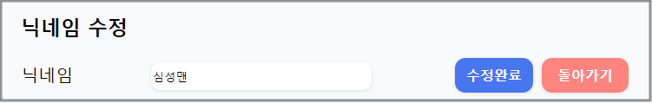
28 of 37
4. 주요 기능 Functions : 마이 페이지
Index
① 내 프로필
클릭 시,
해당 정보 수정 화면으로 이동
Team JUST
JobHub
Outline
Functions
Demonstration
Q & A

Slide 30
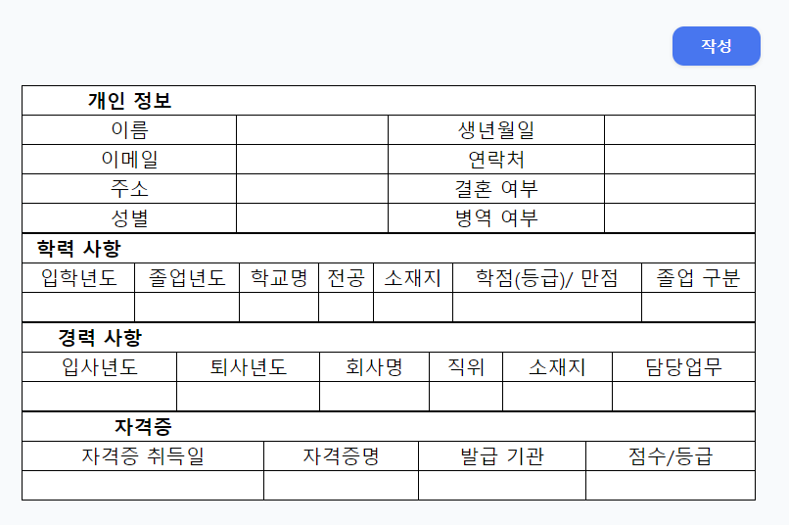
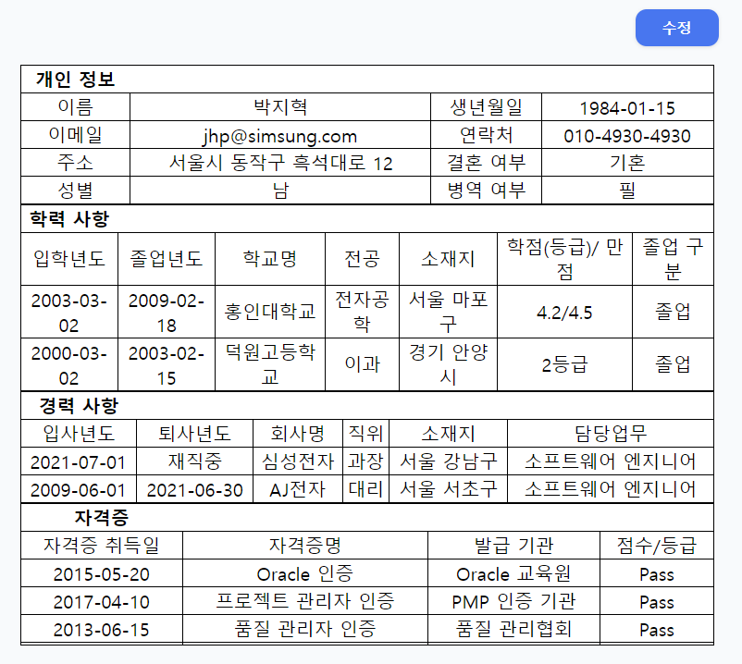
29 of 37
4. 주요 기능 Functions : 마이 페이지
Index
(이력서/자소서 최초 작성 시)
(기존 이력서/자소서 수정 시)
Team JUST
JobHub
① 등록 여부에 따른 버튼 변화
해당 정보 DB저장 여부에 따라
버튼이 “작성” 또는 “수정”으로 변하며,
query 또한 insert 또는 update로 작동
Outline
Functions
Demonstration
Q & A

Slide 31
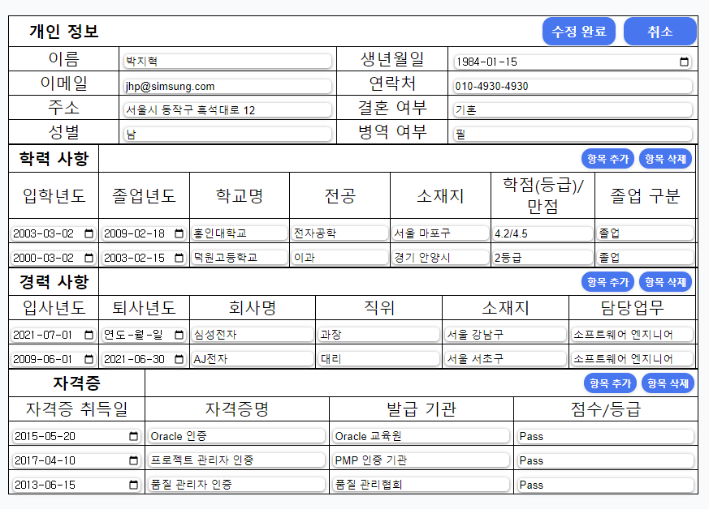


30 of 37
4. 주요 기능 Functions : 마이 페이지
Index
Team JUST
① 항목 추가 / 삭제
클릭 시,
추가 정보를 기입할 수 있도록
추가 열 생성 또는
기존 정보를 삭제할 수 있도록
기존 열 삭제
JobHub
Outline
Functions
Demonstration
Q & A

Slide 32
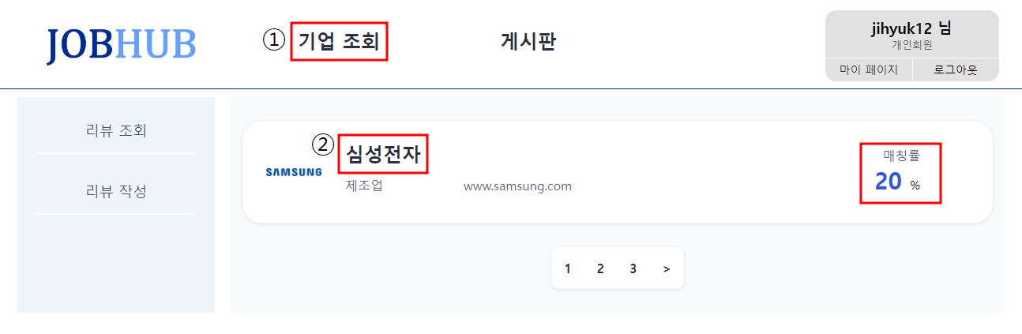
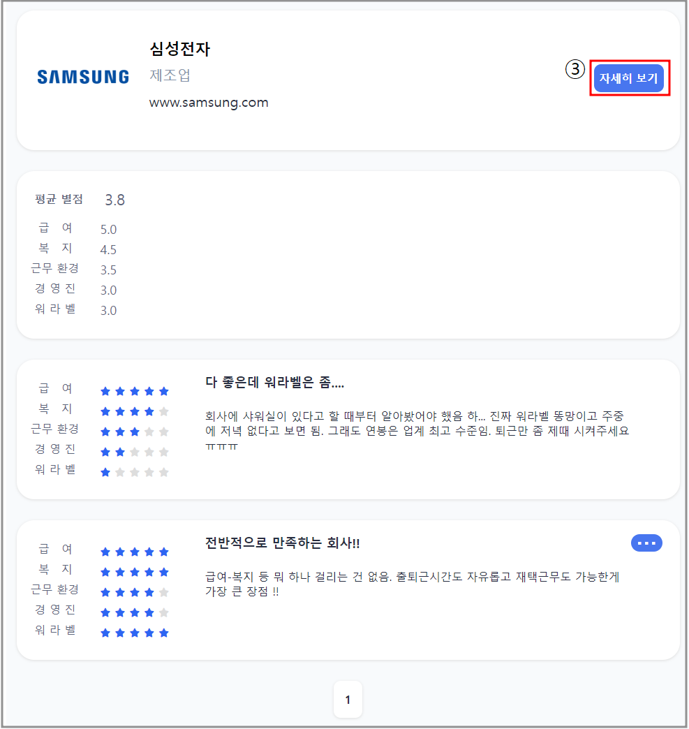
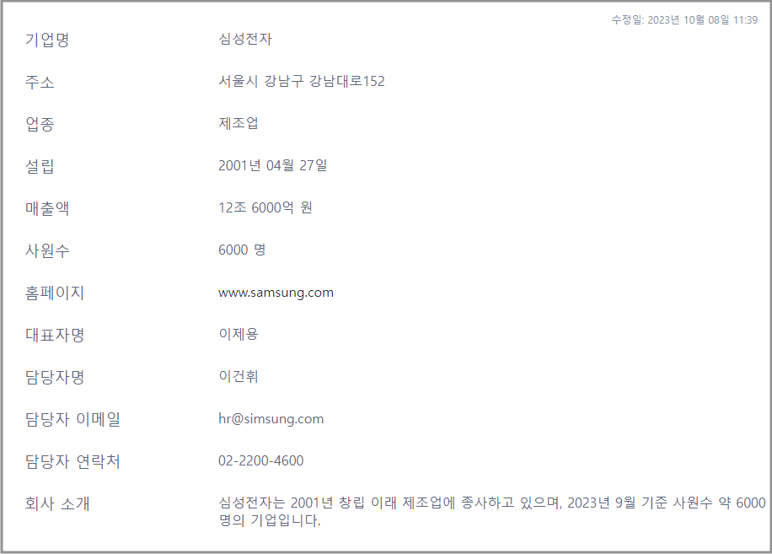
31 of 37
4. 주요 기능 Functions : 기업 리뷰 조회
Index
① 기업 조회
가입된 기업 조회 및
해당 기업과의 매칭률 조회
② 회사명 클릭
해당 기업에 작성된
리뷰 및 별점 조회
③ 자세히 보기
더 자세한 회사 정보 조회
Team JUST
JobHub
Outline
Functions
Demonstration
Q & A

Slide 33
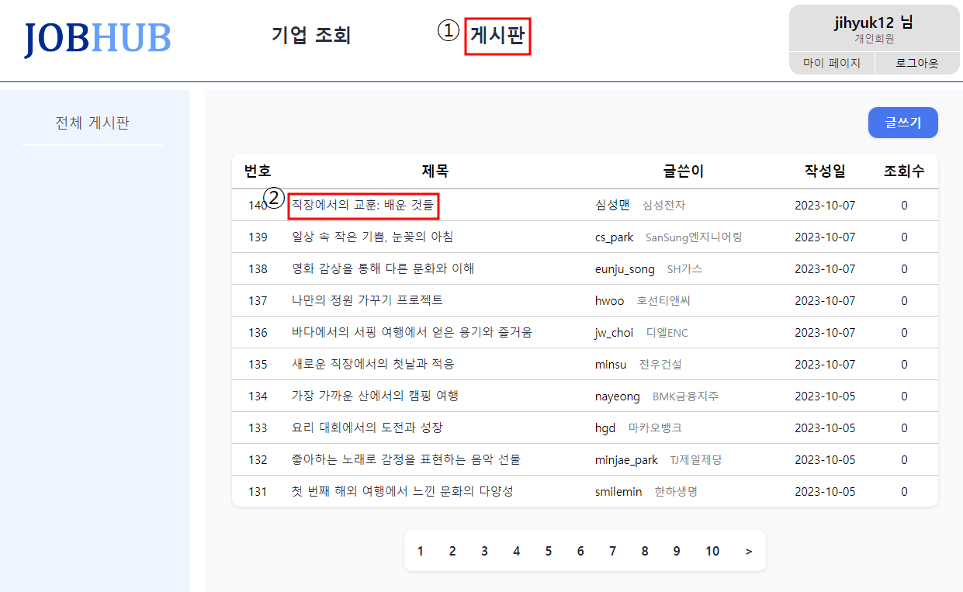
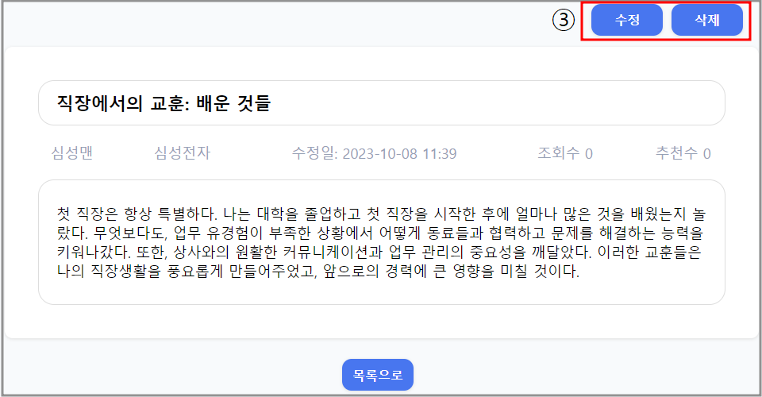
32 of 37
4. 주요 기능 Functions : 게시판
Index
① 게시판
게시글 리스트 조회
② 게시글 제목
클릭 시 게시물 조회
③ 수정 / 삭제 버튼
자신의 글일 경우,
수정 / 삭제 가능
Team JUST
JobHub
Outline
Functions
Demonstration
Q & A

Slide 34
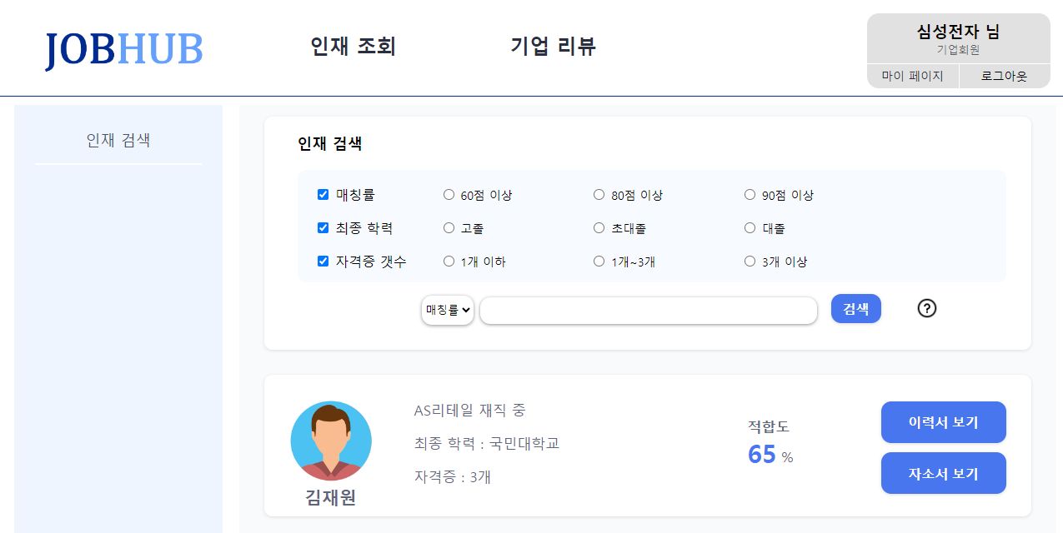

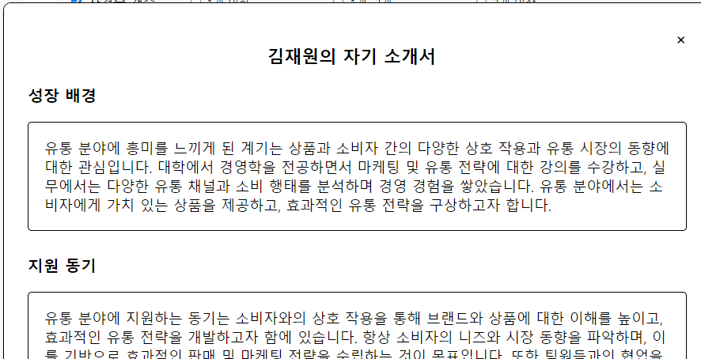
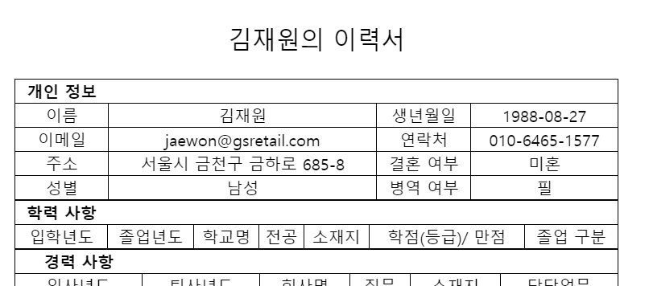



33 of 37
4. 주요 기능 Functions : 인재 조회
Index
① 인재 검색
원하는 조건에 따른
인재 검색
② 이력서, 자소서 조회
검색된 인재의
이력서, 자소서 조회 가능
③ 예외
- 선호도 미설정시 조회 불가
- 검색 결과 없을시
검색 결과 없음 알림 출력
Team JUST
JobHub
Outline
Functions
Demonstration
Q & A

Slide 35
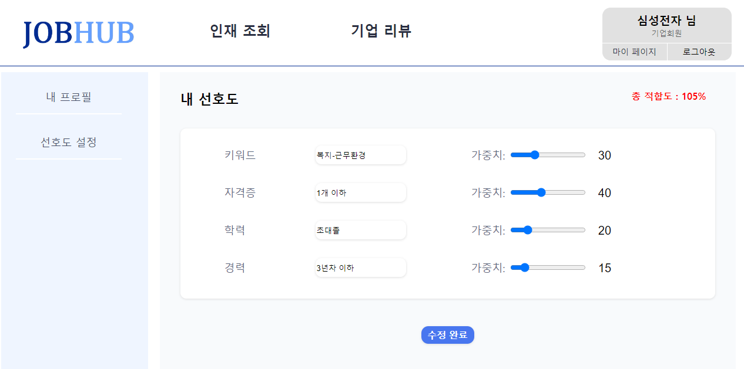
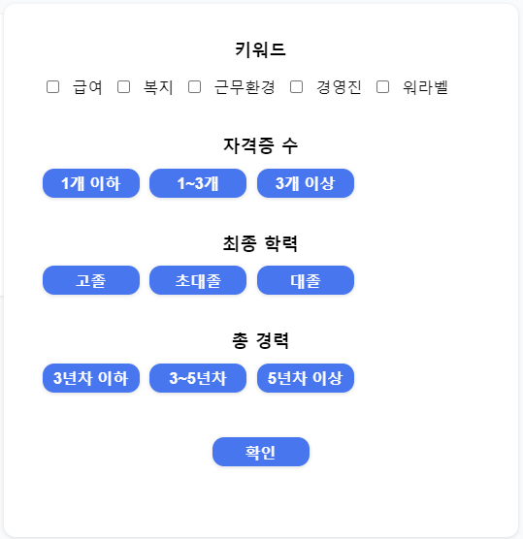
34 of 37
4. 주요 기능 Functions : 인재 조회
Index
① 조건 설정
키워드, 자격증, 학력, 경력 등
항목 별 선호하는 조건을 설정
② 선호도 설정
각 항목별 가중치를 설정
③ 유효성 검사
가중치의 합이 100이 아니면
경고와 함께 수정 불가
Team JUST
JobHub
Outline
Functions
Demonstration
Q & A

Slide 36
JUST
시연

Slide 37
JUST
Q & A

Slide 38
JUST
Thank you!

